Slide 1

Kwangwoon University
Department of Electronic Convergence Engineering
Mixed-signal System Design Laboratory
Pulsed TOF 방식의 LIDAR 수신부 설계
6조
김세강
김화평
나연우
Mixed-signal System Design Laboratory (MSDLab.)

Slide 2
목차
캡스톤 과정
튜닝
최종결과
보완할점
고찰
Mixed-signal System Design Laboratory (MSDLab.)

Slide 3
캡스톤 과정
거리 범위 | 5.4m~117.9m
Dynamic Range | 60dB
해상도(Range resolution) | ≤ 15 [mm] (100 ps walk)
Band width | 350MHz
Mixed-signal System Design Laboratory (MSDLab.)
Notes:
compatibility : 호환성
EMC의 정의가 다음 2가지와 같다

Slide 4
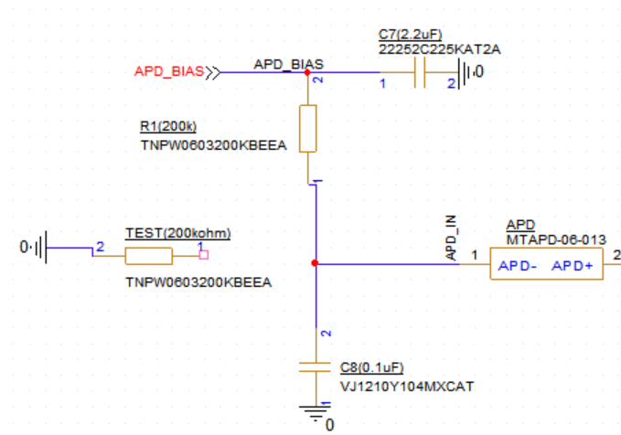
캡스톤 과정
Mixed-signal System Design Laboratory (MSDLab.)
Notes:
compatibility : 호환성
EMC의 정의가 다음 2가지와 같다

Slide 5
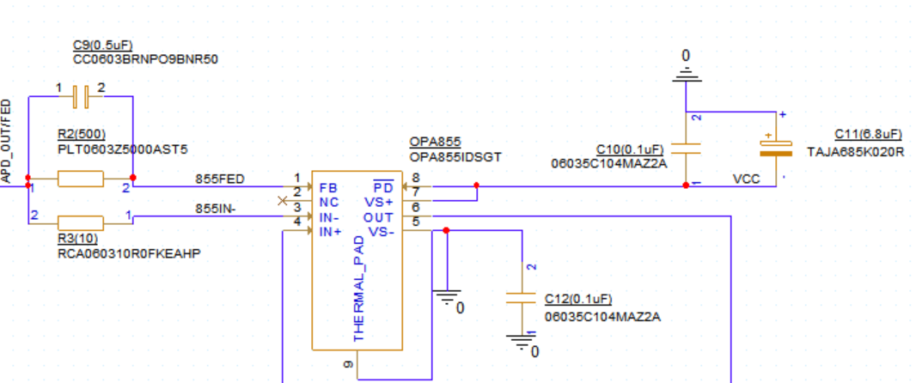
캡스톤 과정
Mixed-signal System Design Laboratory (MSDLab.)
Notes:
compatibility : 호환성
EMC의 정의가 다음 2가지와 같다

Slide 6
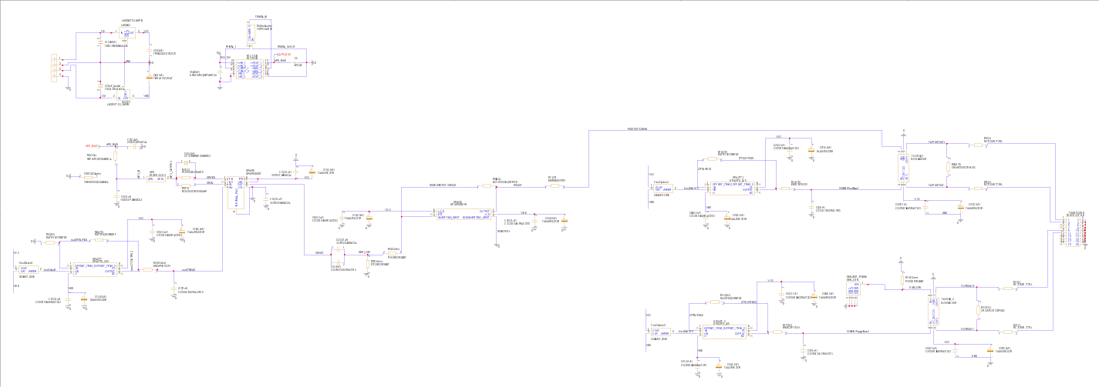
캡스톤 과정
Mixed-signal System Design Laboratory (MSDLab.)
Notes:
compatibility : 호환성
EMC의 정의가 다음 2가지와 같다

Slide 7
캡스톤 과정
Mixed-signal System Design Laboratory (MSDLab.)
Notes:
compatibility : 호환성
EMC의 정의가 다음 2가지와 같다

Slide 8
캡스톤 과정
Mixed-signal System Design Laboratory (MSDLab.)
Notes:
compatibility : 호환성
EMC의 정의가 다음 2가지와 같다

Slide 9
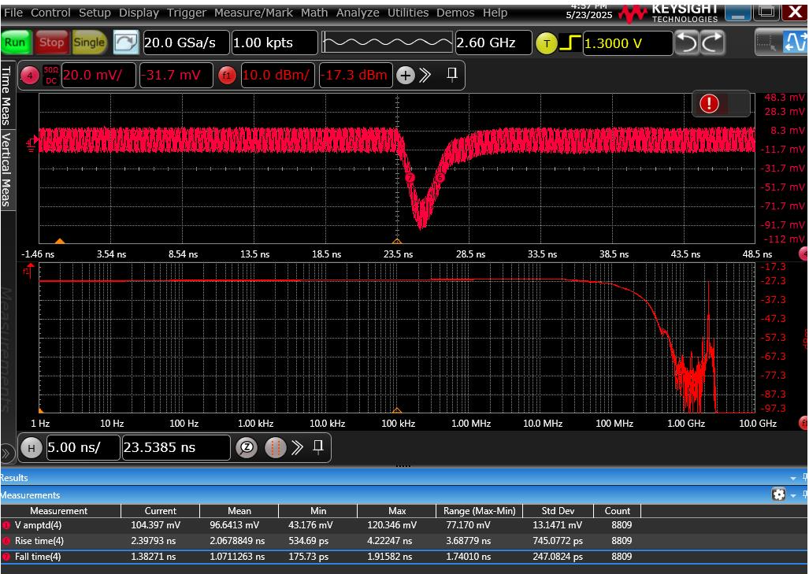
튜닝 및 회로수정- opa855 output
- opa855 출력 발진 파형 (CF=0.5pF, OD filter=2.0dB)
Mixed-signal System Design Laboratory (MSDLab.)

Slide 10
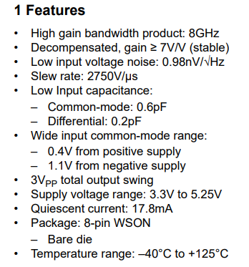


튜닝 및 회로수정- opa855 output
opa855 데이터시트
Decompensated gain 수식
Ctotal 요소
APD capacitance : 1.2pF
PCB Board 기생 capacitance : 0.1pF
Opa855 input capacitance : 0.8pF
Cf 수식
최종 Cf, Cin(추가 캐패시터스)
Cf : 1pF
Cin : 10pF
Mixed-signal System Design Laboratory (MSDLab.)
Notes:
compatibility : 호환성
EMC의 정의가 다음 2가지와 같다

Slide 11
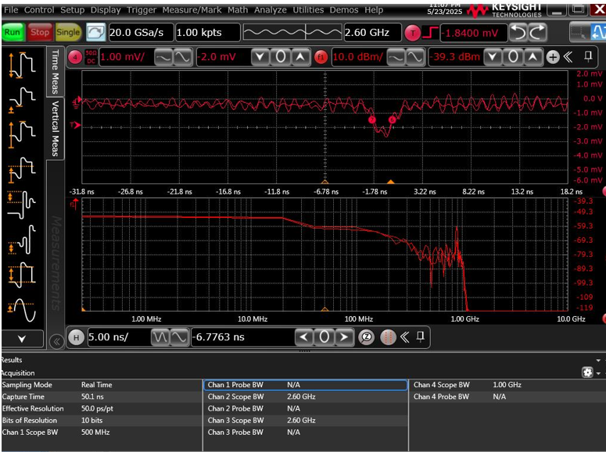
튜닝 및 회로수정- opa855 output
- opa855 출력 파형 (CF=1pF, Cin=10pF, OD filter=2dB)
Mixed-signal System Design Laboratory (MSDLab.)
Notes:
compatibility : 호환성
EMC의 정의가 다음 2가지와 같다

Slide 12
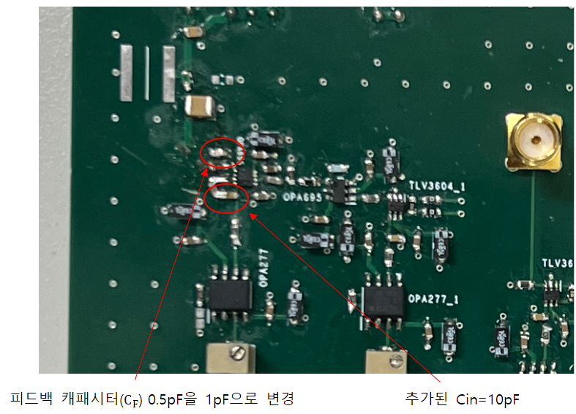
튜닝 및 회로수정- opa855 output
Mixed-signal System Design Laboratory (MSDLab.)
Notes:
compatibility : 호환성
EMC의 정의가 다음 2가지와 같다

Slide 13
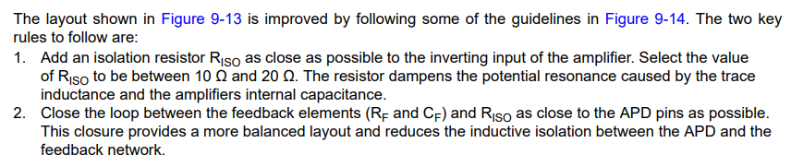
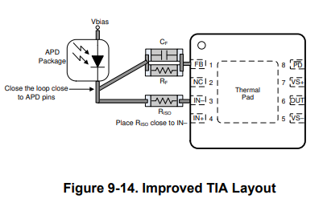
튜닝 및 회로수정- opa855 output
opa855 데이터시트(RISO)
Mixed-signal System Design Laboratory (MSDLab.)
Notes:
compatibility : 호환성
EMC의 정의가 다음 2가지와 같다

Slide 14
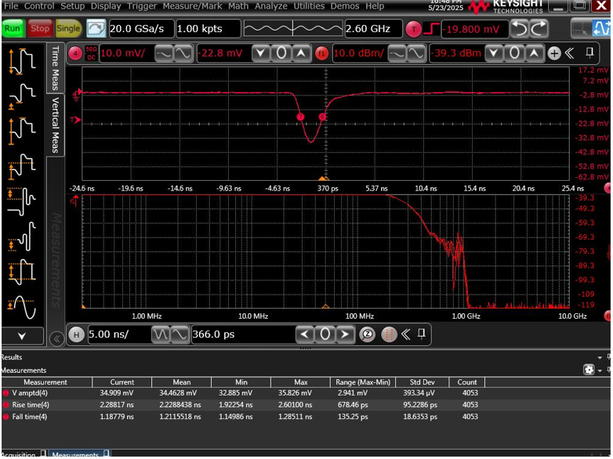
튜닝 및 회로수정- opa855 output
- opa855 출력 파형 (Riso=10옴) - opa855 출력 파형 (Riso 제거)
Mixed-signal System Design Laboratory (MSDLab.)
Notes:
compatibility : 호환성
EMC의 정의가 다음 2가지와 같다

Slide 15
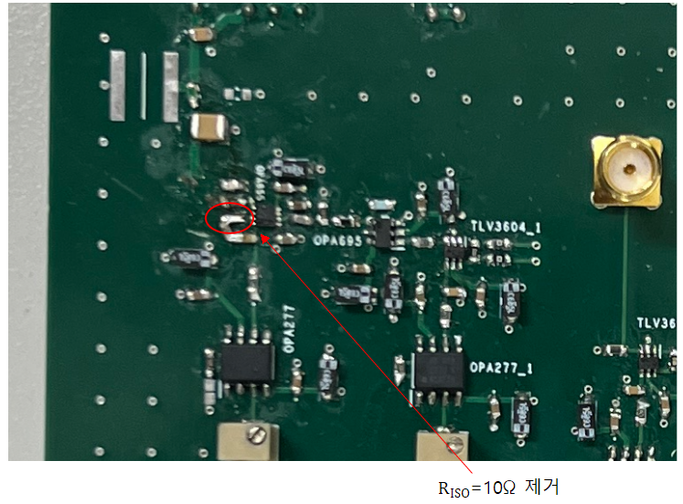
튜닝 및 회로수정- opa855 output
Mixed-signal System Design Laboratory (MSDLab.)
Notes:
compatibility : 호환성
EMC의 정의가 다음 2가지와 같다

Slide 16
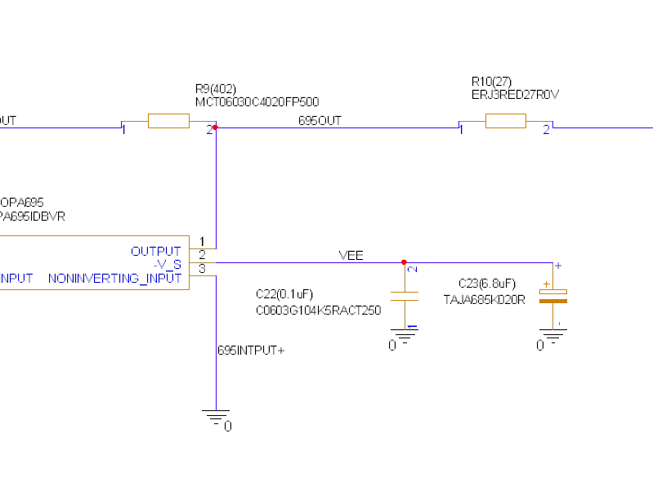
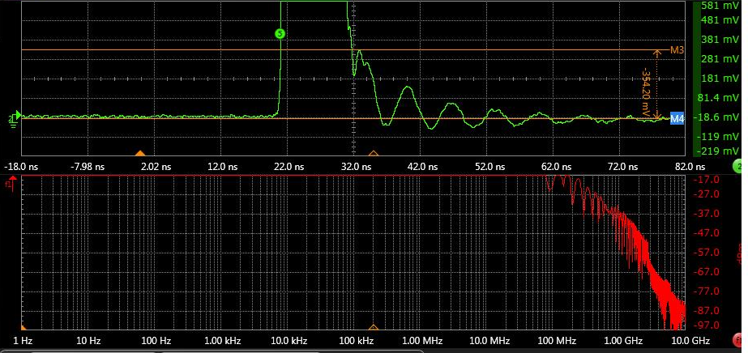
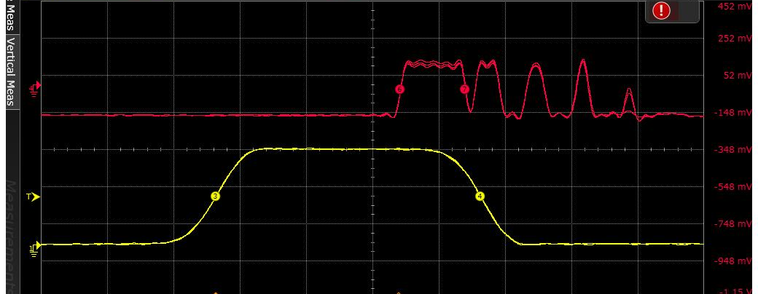
튜닝 및 회로수정- opa695 output
(OD filter – 2.0)
(opa695 output)
(comparator output)
Mixed-signal System Design Laboratory (MSDLab.)
Notes:
compatibility : 호환성
EMC의 정의가 다음 2가지와 같다

Slide 17
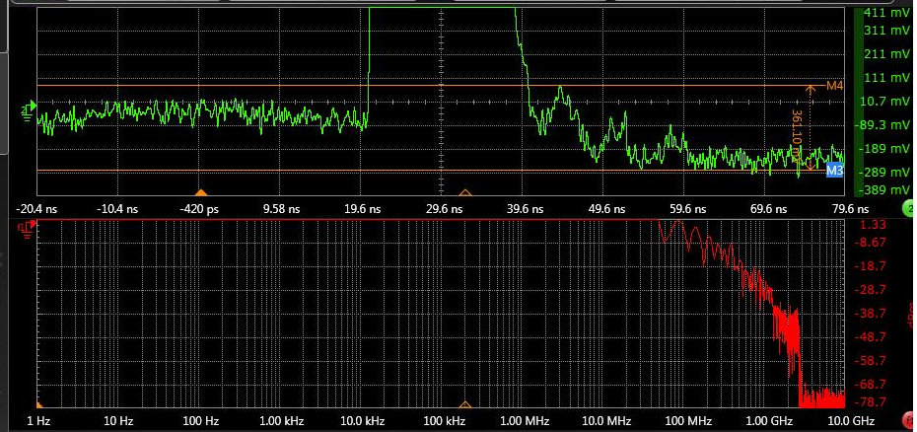
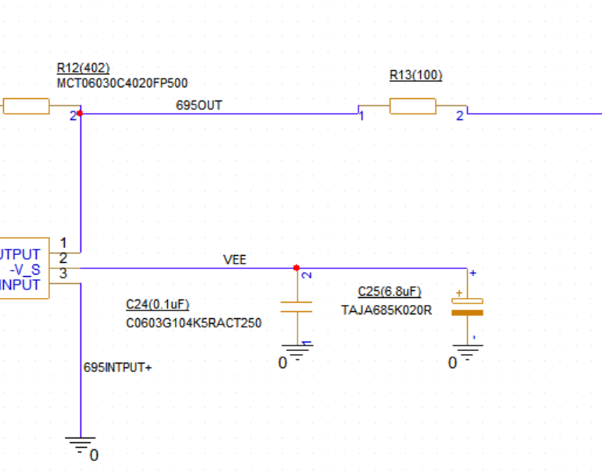
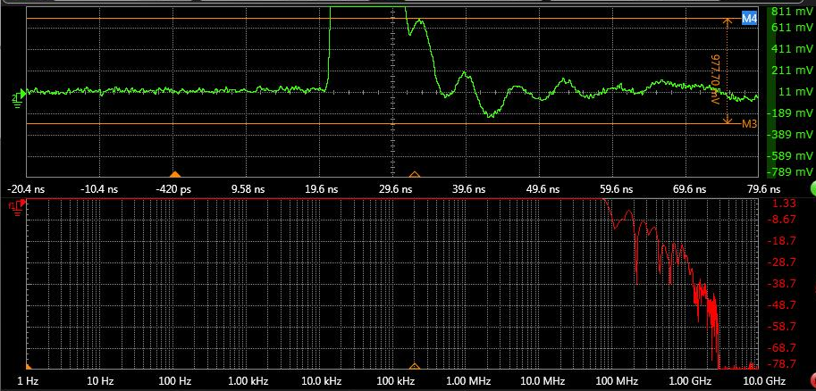
튜닝 및 회로수정- opa695 output
(OD filter – 2.0)
(opa695 output Riso =100ohm)
(OD filter – 3.0)
Mixed-signal System Design Laboratory (MSDLab.)
Notes:
compatibility : 호환성
EMC의 정의가 다음 2가지와 같다

Slide 18
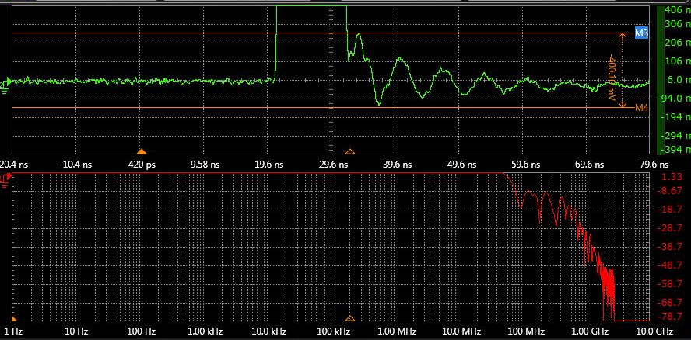
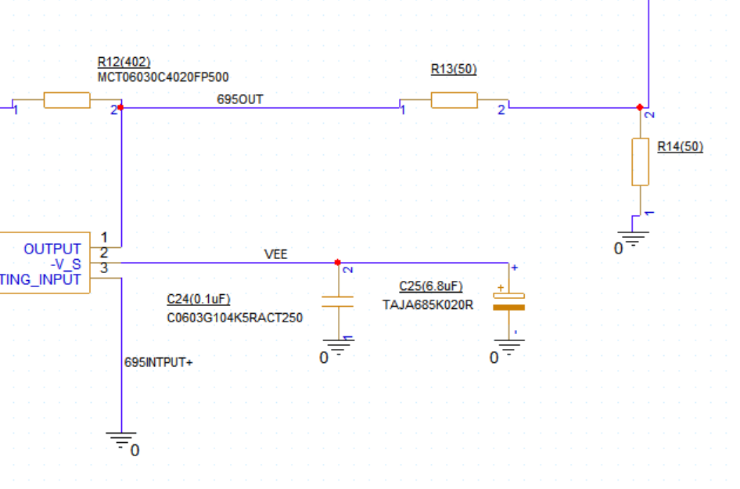
튜닝 및 회로수정- opa695 output
(OD filter – 3.0)
(opa695 output 50ohm추가 특성임피던스)
Mixed-signal System Design Laboratory (MSDLab.)
Notes:
compatibility : 호환성
EMC의 정의가 다음 2가지와 같다

Slide 19
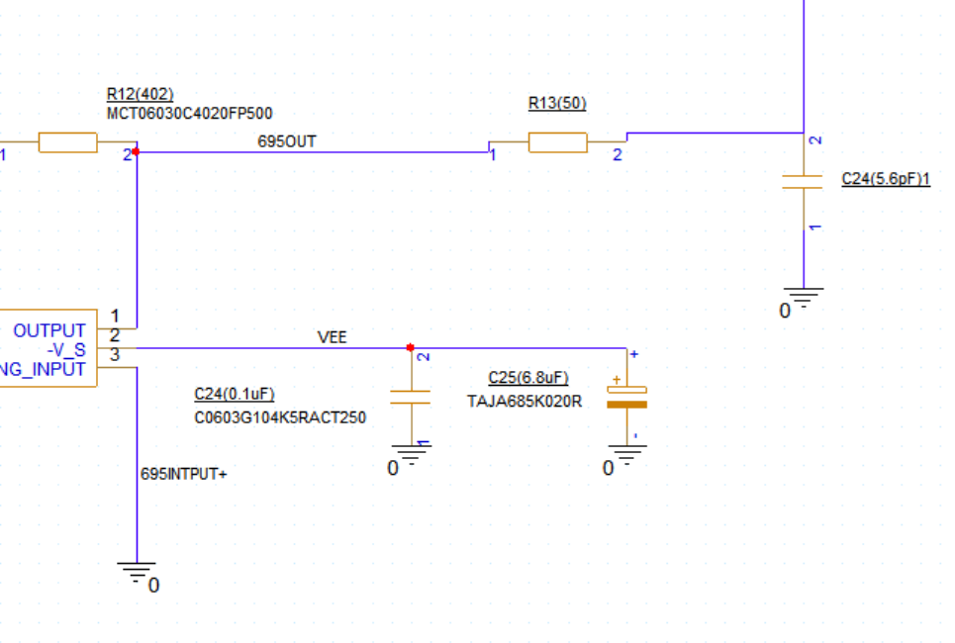
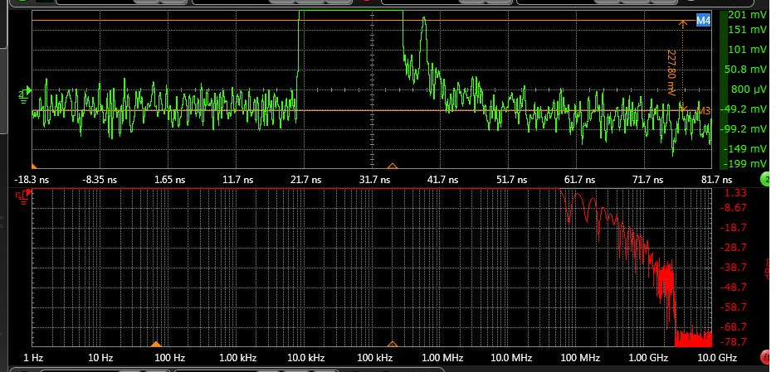
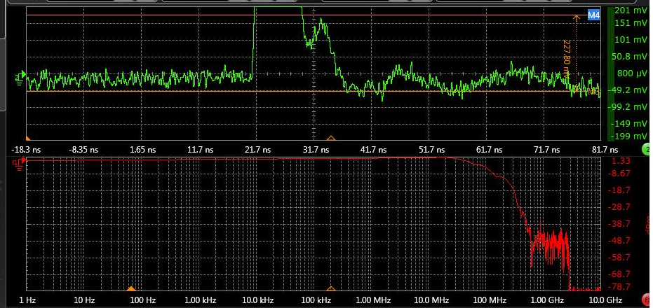
튜닝 및 회로수정- opa695 output
(OD filter – 2.0)
(opa695 output lowpass filter
100ohm, 5.6pF)
(OD filter – 3.0)
Mixed-signal System Design Laboratory (MSDLab.)
Notes:
compatibility : 호환성
EMC의 정의가 다음 2가지와 같다

Slide 20
튜닝 및 회로수정- opa695 output
(OD filter – 2.0)
(OD filter – 2.0)
(변경 전)
(opa695 output lowpass filter 100ohm, 5.6pF)
Mixed-signal System Design Laboratory (MSDLab.)
Notes:
compatibility : 호환성
EMC의 정의가 다음 2가지와 같다

Slide 21
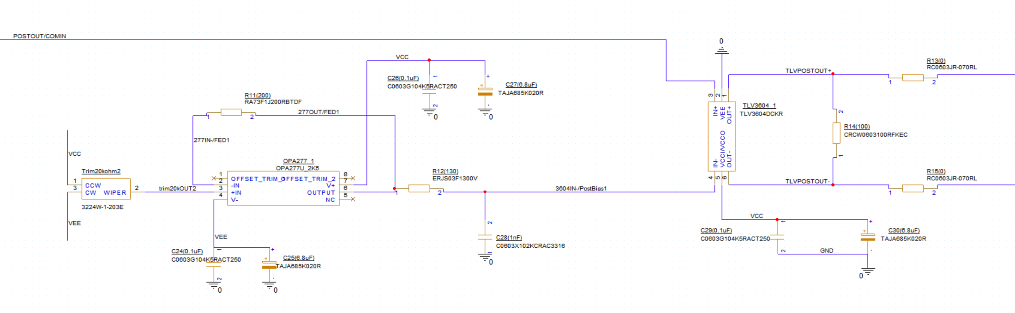
튜닝 및 회로수정- comparator
Mixed-signal System Design Laboratory (MSDLab.)
Notes:
compatibility : 호환성
EMC의 정의가 다음 2가지와 같다

Slide 22
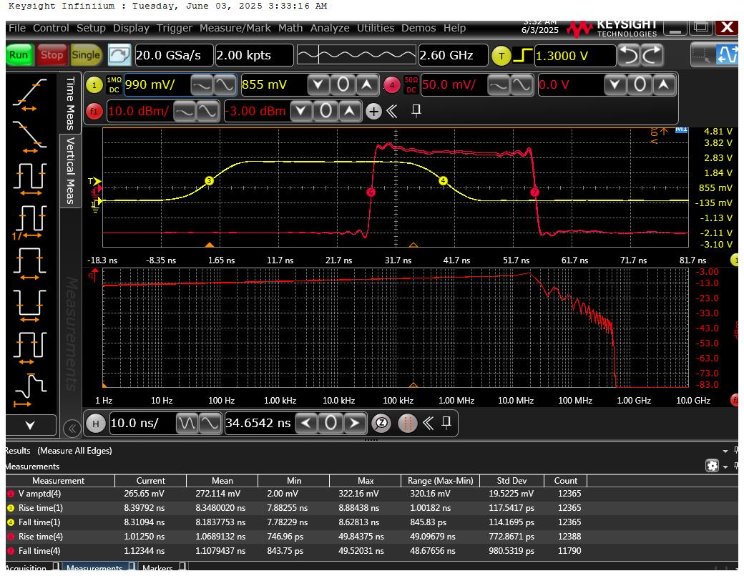
최종결과- OD filter=1.6
Mixed-signal System Design Laboratory (MSDLab.)
Notes:
compatibility : 호환성
EMC의 정의가 다음 2가지와 같다

Slide 23

최종결과 - OD filter= 2.0
Mixed-signal System Design Laboratory (MSDLab.)
Notes:
compatibility : 호환성
EMC의 정의가 다음 2가지와 같다

Slide 24

최종결과 - OD filter= 3.0
Mixed-signal System Design Laboratory (MSDLab.)
Notes:
compatibility : 호환성
EMC의 정의가 다음 2가지와 같다

Slide 25
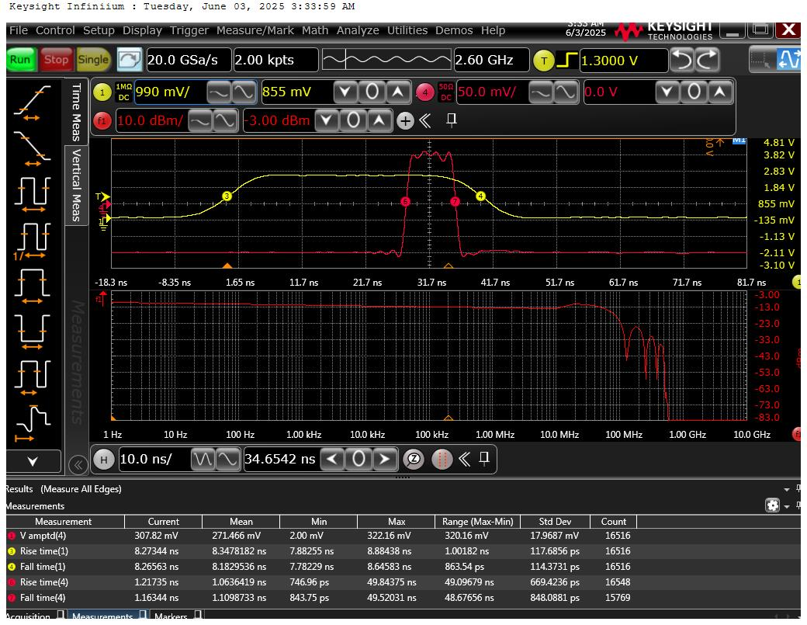
최종결과 - OD filter= 4.0
Mixed-signal System Design Laboratory (MSDLab.)
Notes:
compatibility : 호환성
EMC의 정의가 다음 2가지와 같다

Slide 26

최종결과 - OD filter= 5.0
Mixed-signal System Design Laboratory (MSDLab.)
Notes:
compatibility : 호환성
EMC의 정의가 다음 2가지와 같다

Slide 27

최종결과 - OD filter= 5.6
Mixed-signal System Design Laboratory (MSDLab.)
Notes:
compatibility : 호환성
EMC의 정의가 다음 2가지와 같다

Slide 28
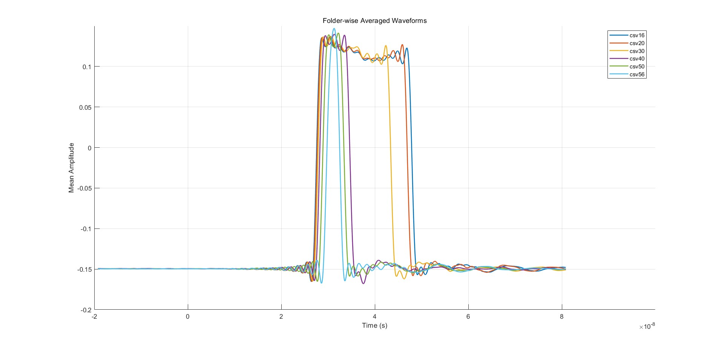
최종결과 matlab
- tlv 출력 파형
Mixed-signal System Design Laboratory (MSDLab.)
Notes:
compatibility : 호환성
EMC의 정의가 다음 2가지와 같다

Slide 29
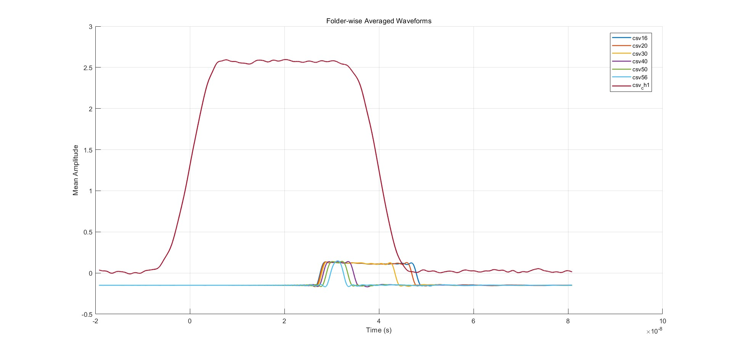
최종결과 matlab
Mixed-signal System Design Laboratory (MSDLab.)
Notes:
compatibility : 호환성
EMC의 정의가 다음 2가지와 같다

Slide 30
최종결과
Rise time ( 오실로 스코프 기준) (trigger 1.3V)
1.6 | 2.756612e-08
2 | 2.767411e-08
3 | 2.789918e-08
4 | 2.825414e-08
5 | 2.891060e-08
5.6 | 2.977684e-08
Rise time ( 유선딜레이 적용후) 5.3535ns뺀 값 / trigger는 3.0303ns
1.6 | 2.221262e-08
2 | 2.232061e-08
3 | 2.254568e-08
4 | 2.290064-08
5 | 2.35571e-08
5.6 | 2.442334e-08
Work error trigger신호와 차이 ->(기준: 1.067ns)
1.6 | 1.918232e-08 =19.18232ns
2 | 1.929031e-08 =19.29031ns
3 | 1.951538e-08 =19.51538ns
4 | 1.987034e-08 =19.87034ns
5 | 2.05268e-08 =20.5268ns
5.6 | 2.139304e-08 =21.39304ns
(80db기준)최대 2.21072ns정도의 workerror발생 33.2 cm -> 보정 필요
Mixed-signal System Design Laboratory (MSDLab.)
Notes:
compatibility : 호환성
EMC의 정의가 다음 2가지와 같다

Slide 31
최종결과
거리 범위 | 5.4m~117.9m
Dynamic Range | 60dB
해상도(Range resolution) | ≤ 15 [mm] (100 ps walk)
거리 범위 | 2.88~60m
Dynamic Range | 60dB
해상도(Range resolution) | ≤ 30 [cm] (2ns walk)
Mixed-signal System Design Laboratory (MSDLab.)
Notes:
compatibility : 호환성
EMC의 정의가 다음 2가지와 같다

Slide 32
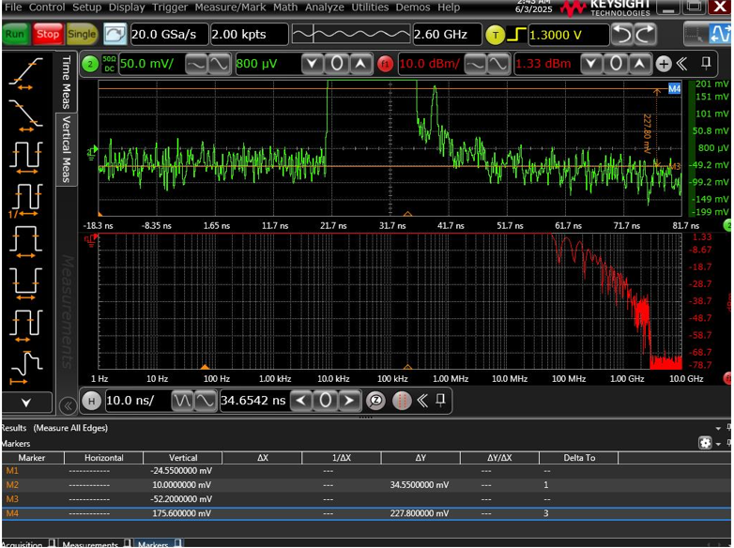
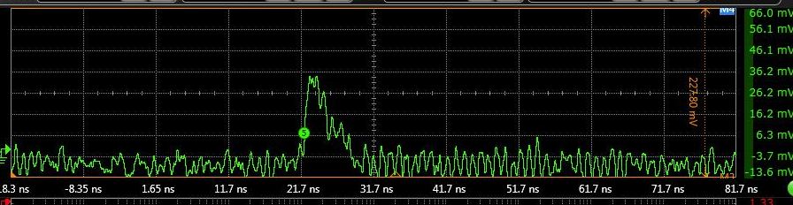
보완할점 - 링잉
여전히 링잉 문제 존재
그래서 노이즈가 10mV~15mV으로 관측되어도 링잉때문에 문턱전압을 낮추지 못하는 결과가 생김
(액티브 프로브로 측정해서 추가적인 노이즈 생각해야함)
-> 결과적으로 workerror가 높아질 수 밖에 없음
Mixed-signal System Design Laboratory (MSDLab.)
Notes:
compatibility : 호환성
EMC의 정의가 다음 2가지와 같다

Slide 33
보완할점 - 링잉
Mixed-signal System Design Laboratory (MSDLab.)
Notes:
compatibility : 호환성
EMC의 정의가 다음 2가지와 같다

Slide 34
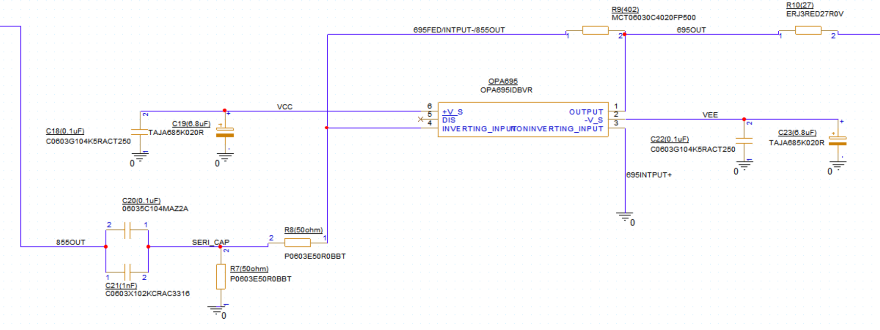
보완할 점 – 695 feedback
Mixed-signal System Design Laboratory (MSDLab.)
Notes:
compatibility : 호환성
EMC의 정의가 다음 2가지와 같다

Slide 35
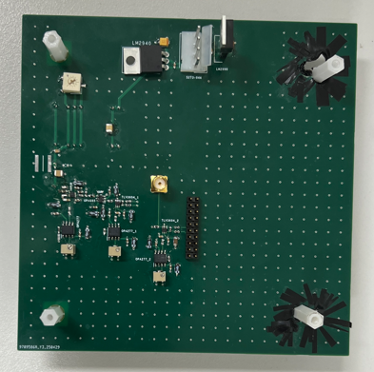
고찰
Mixed-signal System Design Laboratory (MSDLab.)
Notes:
compatibility : 호환성
EMC의 정의가 다음 2가지와 같다

Slide 36
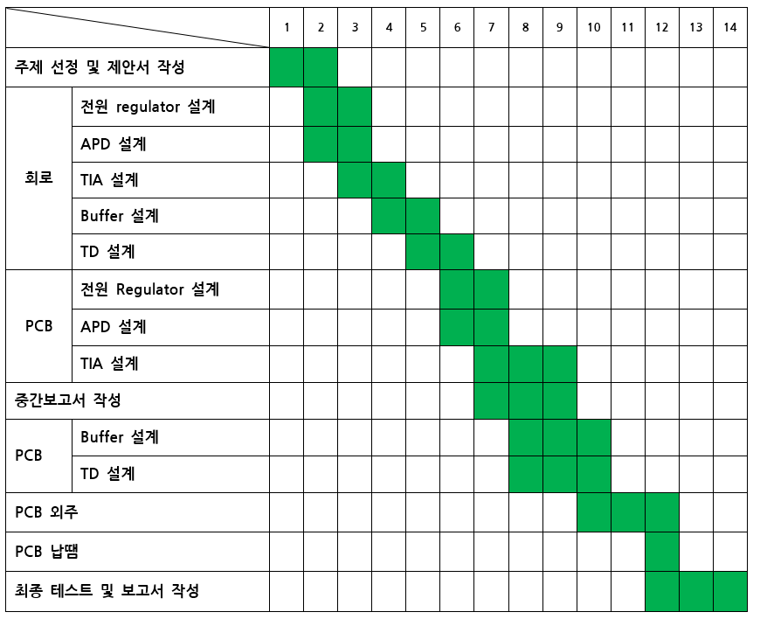
고찰
Mixed-signal System Design Laboratory (MSDLab.)
Notes:
compatibility : 호환성
EMC의 정의가 다음 2가지와 같다

